Slide 1


Slide 2

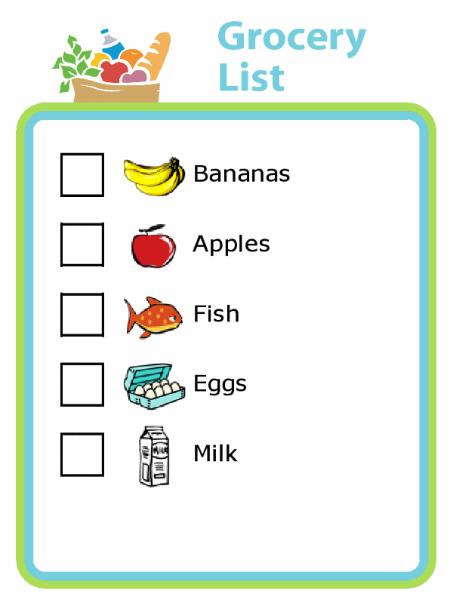
Présentation Générale
THE PRINCIPLE :
to generate
a shopping list
for a given number of days
and a given number of people
in few seconds

Slide 3
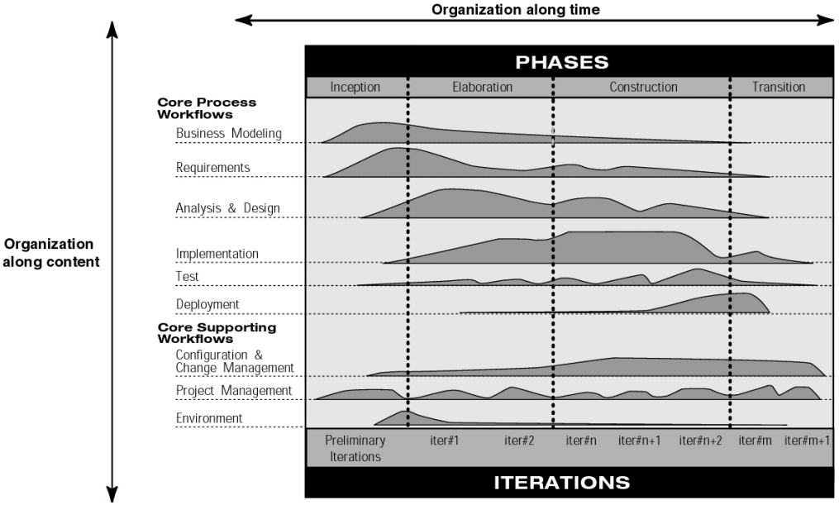
Méthode RUP
Rational Unified Process (RUP) :
1.Un pilotage
par les cas d'utilisation
2.Un centrage sur
l’architecture et la
réduction des risques
3.Une adaptation facilitée
aux processus et aux
besoins du
développement

Slide 4
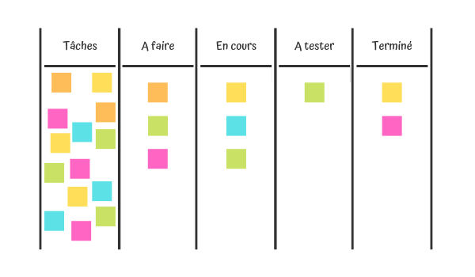
Méthode Kanban
Méthode KANBAN (Toyota) :
1.Centrée sur
l'amélioration continue
des processus de
production
2.Se fonde sur un
système à "flux tirés"
3.Prône la visualisation
des flux de travail par
le biais d'un tableau

Slide 5








Analyse Stratégique
Tendances de consommation observées :
Chronophage
+ Gaspillage
+ Déséquilibre
Existant :
Récupération d'informations:
Statistiques :
Supermarché
60%
Drive
7%
Utilisateurs :
23 et 70 ans
+ femmes
+ toutes compétences
Volumétrie :
7M visites/mois
5M visites/mois

Slide 6
Analyse SWOT
FORCES
Fonctionnalités de bases
Faible complexité
Indisponibilité sécurisé.
Implication motivation équipe
FAIBLESSES
Besoin informations externes
Mise en relation de l’équipe
Manque d’expérience
OPPORTUNITÉS
Faible concurrence directe
Disponibilités d'API externes
Large public potententiel
Concept en accord avec les habitudes de consommation
MENACES
Services de subtitution existants
Difficultés d'accès aux partenariats externes

Slide 7
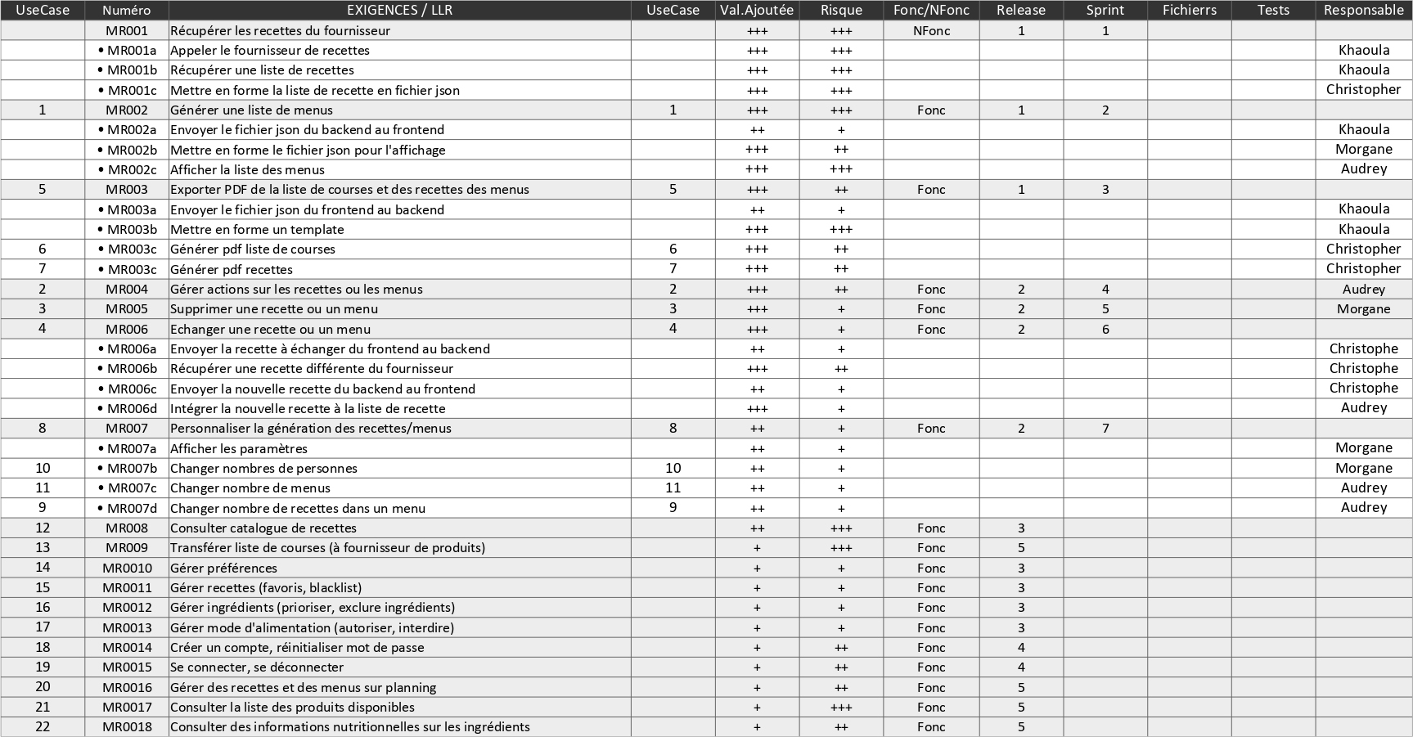
Matrice des Exigences

Slide 9
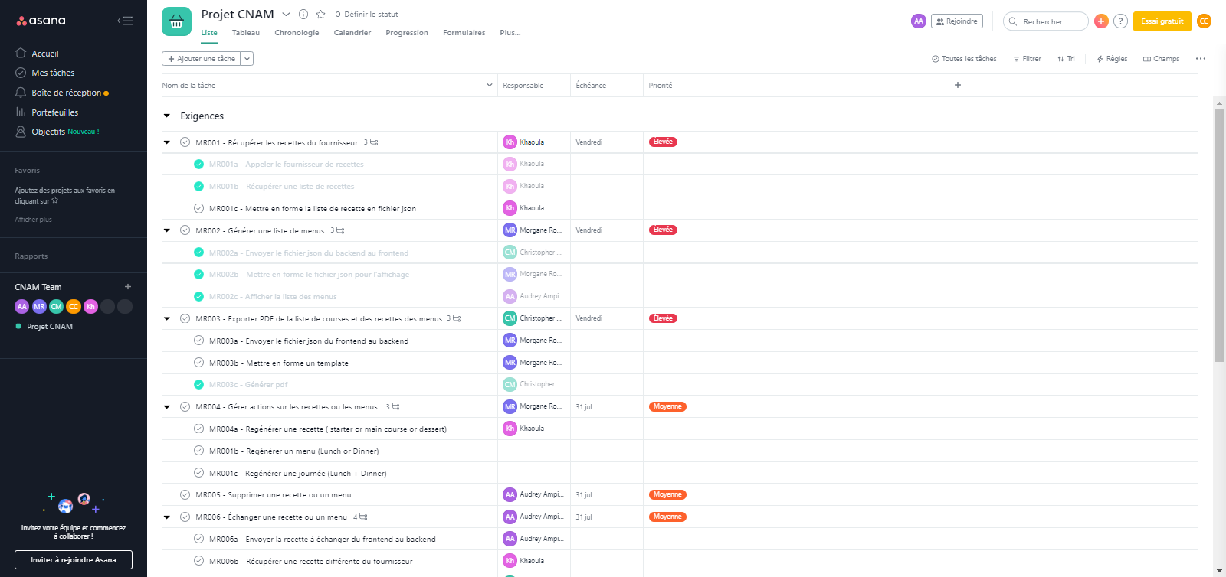
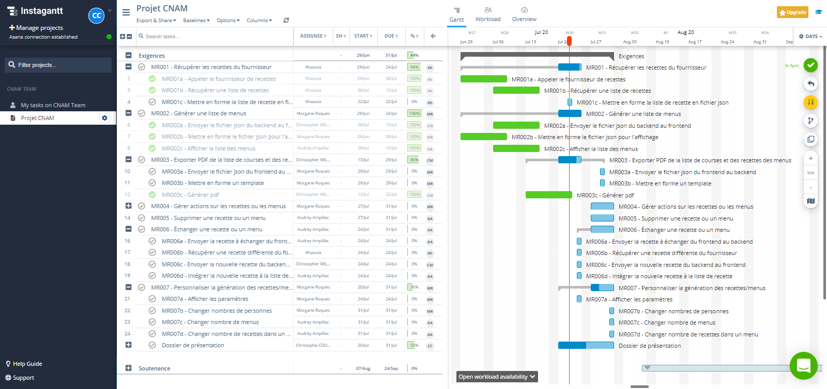
Suivi de Projet
ASANA :
gestionnaire de communication d'équipe en ligne et en temps réel
INSTAGANT :
application web de création de diagrammes de Gantt liée à ASANA

Slide 10
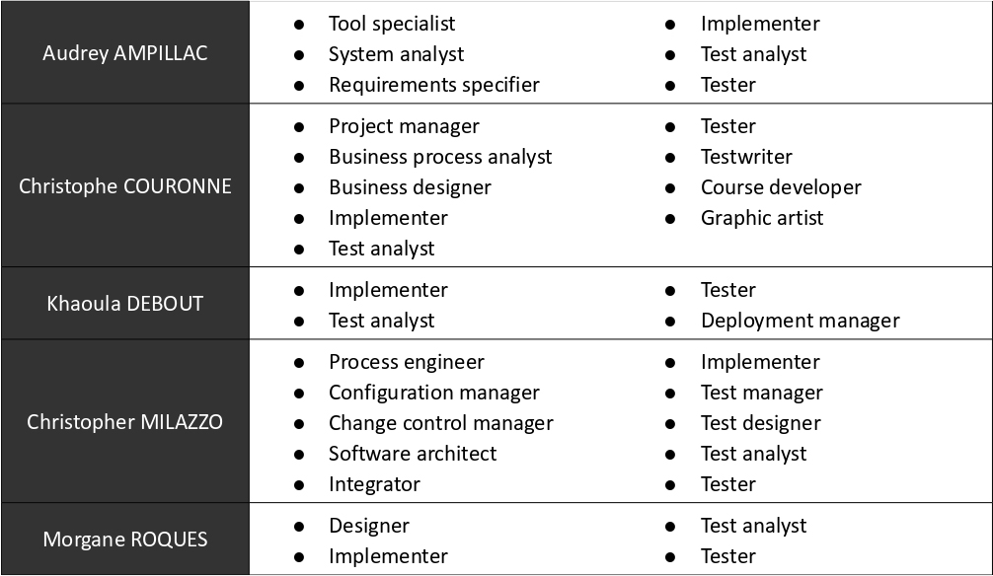
Rôles et Attributions

